Slide 1
Chào mừng thầy cô và các em
tham dự tiết học

Slide 2
BÀI 8
CÔNG CỤ HỖ TRỢ TÍNH TOÁN

Slide 3
Trong bài trước em đã biết cánh tính toán theo công thức trên trang tính. Phần mềm bảng tính còn có các hàm giúp em tính toán. Trong phần mềm bảng tính, hàm là công thức (hoặc kết hợp nhiều công thức) được định nghĩa từ trước. Hàm được sử dụng để thực hiện tính toán theo công thức với các giá trị dữ liệu cụ thể. Phần mềm bảng tính có rất nhiều hàm có sẵn hỗ trợ tính toán, ví dụ hàm tính tổng, hàm đếm, hàm tính giá trị trung bình,… Trong dự án Trường học xanh có cần dùng các hàm này để tính toán không, chúng ta hãy cùng tìm hiểu nhé.

Slide 4
HOẠT ĐỘNG 1
Hàm trong bảng tính
Em hãy quan sát công thức là hàm trong hình 8.1 và hình 8.2 và trả lời các câu hỏi sau:
Tên của hàm là gì?
Ý nghĩa của hàm?
Hàm có bao nhiêu tam số, các tham số của hàm là gì?

Slide 5
=SUM(B5:D7)
=AVEGARE(B5:C7)
Hình 8.1. Hàm SUM
Hình 8.2. Hàm AVEGARE

Slide 6
1. HÀM TRONG BẢNG TÍNH
- Mỗi hàm trong bảng tính sẽ được xác định bởi:
+ Tên của hàm số (ví dụ SUM, AVERAGE)
+ Ý nghĩa của hàm số (ví dụ tính tổng, trung bình)
+ Các tham số của hàm có thể là dãy bao gồm các số, địa chỉ ô, địa chỉ vùng dữ liệu được viết cách nhau bởi dấu “,” hoặc dấu “;”
- Cách sử dụng hàm:
= <têm hàm>(<các tham số>)

Slide 7
HOẠT ĐỘNG 2
Nhập hàm
Theo em, nhập hàm vào bảng tính có giống như nhập dữ liệu thông thường không?

Slide 8
Quan sát bảng dữ liệu phân bổ các loại hoa cho khối lớp 7. Rút ra nhận xét về cách nhập hàm trên bảng tính?
Bước 1.
Nháy chuột vào ô C9 hoặc vùng nhập liệu để nhập hàm
Hình 8.3. Chuẩn bị nhập hàm

Slide 9
Bước 2.
Nhập =SUM(, sau đó dùng chuột đánh dấu vùng dữ liệu cần tính tổng. Ví dụ vùng cần tính là C4:C8, gõ dấu đóng ngoặc”)” để đóng hàm. Nhấn Enter để kết thúc. Kết quả hiện ngay trên ô C9
Hình 8.4. Vị trí nhập hàm

Slide 10
Cách nhập hàm tương tự như cách nhập công thức.
Cú pháp hàm: = <tên hàm>(<các tham số>)
Cần nhập chính xác tên của hàm và các tham số của hàm. Khi nhập thông tin vùng dữ liệu trong tham số của hàm có thể dùng chuột chọn các ô hoặc vùng này. Tên hàm có thể dùng chữ in hoa hoặc in thường.

Slide 11
1. Hàm được nhập như thế nào?
2. Các tham số của hàm có thể là địa chỉ ô hoặc vùng dữ liệu không?

Slide 12
HOẠT ĐỘNG 2
Làm quen với một số hàm tính toán đơn giản
Em hãy xem lại dữ liệu của dự án Trường học xanh và cho biết em cần tính toán những gì? Các yêu cầu tính toán đó có thể diễn tả bằng các hàm như thế nào?

Slide 13
2. MỘT SỐ HÀM TÍNH TOÁN ĐƠN GIẢN
- SUM (tính tổng)
- AVERAGE (tính trung bình)
- MAX (tính giá trị lớn nhất)
- MIN (tính giá trị nhỏ nhất)
- COUNT (đếm)

Slide 14
Quan sát trang tính Dự kiến phân bổ cây hoa cho các lớp, tính toán để trả lời các câu hỏi tại cột J bằng cách nhập công thức tại các ô từ K4 đến K8 tương ứng
Hình 8.5. Các yêu cầu cần tính toán

Slide 15
Gợi ý:

Slide 16
- Cú pháp một số hàm thông dụng của phần mềm bảng tính

Slide 17
Lưu ý:
Tất cả các hàm trên đều chỉ xử lí các ô có dữ liệu số có trong tham số của hàm. Hàm sẽ bỏ qua các ô dữ liệu chứa văn bản hoặc ô trống.
Các phần mềm bảng tính thường dùng dấu chấm “.” Để ngăn cách phần nguyên và phần thập phân, dùng dấu phẩy “,” để ngăn cách các chữ số hàng nghìn, hàng triệu,…

Slide 18
1. Mỗi hàm sau cho kết quả như thế nào?
A. SUM(1,3,”Hà Nội”,”Zero”,5)
B. MIN(3,5,”One”,1)
C. COUNT(1,3,5,7)

Slide 19
3. THỰC HÀNH: TÍNH TOÁN TRÊN DỮ LIỆU TRỒNG CÂY THỰC TẾ
Nhiệm vụ
Tạo trang tính mới trong bảng tính của dự án để nhập dữ liệu dự kiến kết quả thực hiện dự án.
Nhập và sao chép dữ liệu vào trang tính
Thiết lập công thức tính tổng số cây mỗi loại và tổng số cây các loại mà mỗi lớp trồng được.
Thực hiện các thao tác định dạng dữ liệu cho trang tính

Slide 20
Hướng dẫn
a) Tạo trang tính mới
Mở tệp THXanh.xlsx
Tạo thêm một trang tính mới đặt tên 4. Dự kiến kết quả

Slide 21
b) Nhập và sao chép dữ liệu vào trang tính
Nhập tại ô A2: Bảng 4. Dự kiến phân bổ cây cho các lớp
Mở lại trang tính 3. Tìm hiểu giống cây và sao chép vùng dữ liệu A3:C19 (3 cột đầu tiên STT, Loại cây, Tên cây) sang trang tính 4. Dự kiến kết quả tại địa chỉ A3.
Nhập dữ liệu dự kiến phân bổ cho các lớp khối 7 được giao thực hiện dự án Trường học xanh như hình 8.6

Slide 22
Hình 8.6. Trang tính 4

Slide 23
c) Tính tổng số cây mỗi loại mà mỗi lớp trồng được
Chèn thêm hai hàng trống ở trên hàng 9
Thực hiện tương tự để chèn thêm hai hàng trống ở trên hàng có số thứ tự 12
Tại ô D9 nhập công thức = SUM(D4:D8) để tính số cây hoa của lớp 7A, sau đó sao chép công thức này cho các ô bên cạnh tương ứng với các lớp 7B, 7c, 7D, 7E, 7G, 7H
Thực hiện tương tự để tính tổng số cây ăn quả và cây bóng mát mà mỗi lớp đã trồng

Slide 24
d) Tính tổng số cây các loại mà mỗi lớp trồng được
Tại ô D25 nhập công thức = D9 + D17 + D24 để tính số cây trồng của lớp 7A
Sao chép công thức tại ô D25 sang các ô E25, F25, G25, H25, I25, G25 để tính tổng số cây của các lớp 7B, 7C, 7D, 7E, 7G, 7H
Tại hàng 3, bên cạnh cột 7H tạo têm hai cột Tổng số cây và Trung bình để tính tổng số mỗi cây và số cây trung bình mỗi lớp trồng
Tại ô K4, nhập hàm = SUM(D4:J4) tính tổng số cây Hoa mười giờ
Tại ô L4, nhập hàm = AVERAGE (D4:J4) tính số cây Hoa mười giờ trung bình của mỗi lớp.

Slide 25
Sao chép dữ liệu tại ô K4 xuống phía dưới cho đến ô K25, sau đó xóa đi dữ liệu tại các hàng trống là K10, K18 ứng với các hàng không có dữ liệu
Sao chép dữ liệu tại ô L4 xuống phía dưới cho đến ô L25, sau đó xóa đi dữ liệu tại các hàng trống là L10, L18.

Slide 26
e) Định dạng dữ liệu cho trang tính
Định dạng chữ in đậm cho tiêu đề bảng
Hàng tiêu đề (hàng 3) định dạng chữ in đậm và có nền màu vàng
Định dạng chữ in đậm cho tất cả các ô chứa dữ liệu tổng hợp để làm nổi bật
Lưu lại kết quả

Slide 27
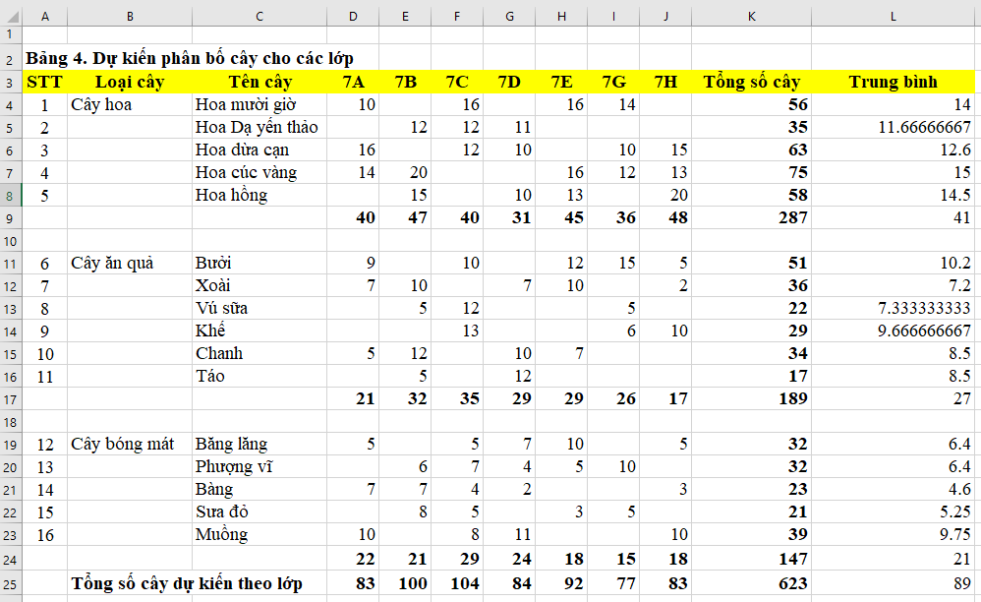
Hình 8.7. Kết quả trang tính 4

Slide 28
Bài 1. Tại các ô K9, K17, K24 trong trang tính 4. Dự kiến kết quả có thể dùng công thức khác được không? Nếu có thì dùng công thức gì? Từ đó em rút ra điều gì?
Bài 2. Các công thức sau đây có cho kết quả giống nhau hay không?
= SUM(C3:K3)
= C3 + SUM(D3:J3) + K3
= SUM(C3:G3) + SUM(H3:K3)

Slide 29
Bài 3. Dựa trên dữ liệu của bảng 4. Dự kiến phân bổ cây cho các lớp hãy thực hành để:
Tính số cây lớn nhất sẽ được trồng của một lớp
Tính số cây trung bình sẽ được trồng của các lớp

Slide 30
Em hãy tạo bảng tính và nhập dữ liệu ghi lại các khoản chi tiêu của gia đình em trong một tháng. Sử dụng các hàm để tính toán và trả lời những câu hỏi sau:
Tổng số tiền chi tiêu một tháng là bao nhiêu?
Khoản chi nhiều nhất, ít nhất là bao nhiêu?
Có bao nhiêu khoản đã chi?
Trung bình mỗi ngày chi bao nhiêu tiền?
Em hãy chia sẻ với bố mẹ những kết quả em tính toán được để cùng cân đối chi tiêu gia đình sao cho hợp lí.

